Slide 1


Dienst aan de Gemeenschap
District inspiratieMOMENT
12 december 2020
Notes:
Tijdens het wachten op de start van het inspiratiemoment (10u30) horen de deelnemers een muziekje (Vivaldi – 4 seizoenen ?),

Slide 2
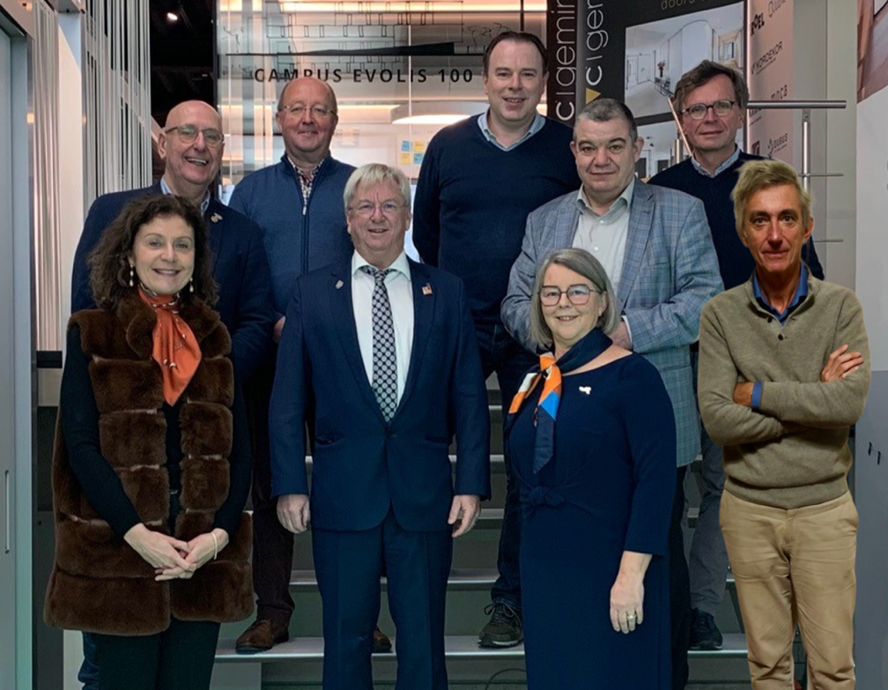
Districtscommissie DaG
Christian
Vincent
Dominiek
Claude
Paul
Heidi
Koen
Lydwine
Freddy
Notes:
Een zeer goede morgen iedereen. Van harte welkom in naam van de voltallige Districtscommissie ‘Dienst aan de gemeenschap’: Heidi Pollet (Torhout-Houtland), Lydwine Van Damme (Diksmuide 86XX), Freddy De Mulder (Beveren-Waas), Dominiek Callewier (Kortrijk-Groeninghe), Vincent Verbeke (Kortrijk) en mezelf (Deinze), Verder op de foto, onze gouverneur Koen Ringoot, onze Dico Claude Hamilius en onze communicatiespecialist Paul Vandeputte.

Slide 3
Het perfecte project ?
Lydwine Van Damme
Rotary DIKSMUIDE 86XX
Notes:
Een tweede presentatie wordt verzorgd door Lydwine Van Damme. Ze zal vooral de focus leggen op de aanpak binnen haar jonge club Diksmuide 86XX.
Lydwine je hebt het woord.

Slide 4
Zoek het perfecte lokale DAG-project
Focus op : * Jonge clubs
- kleinschalige * Nieuwe Clubs
- lokale projecten * Clubs met beperktere budgetten
Ook een klein project kan
een GROOT verschil maken

Slide 5
Zoek het perfecte lokale DAG-project
Bereik jouw doelpubliek
Vind de steunaanvragen die beantwoorden aan de Rotary ethiek van jouw club
Is er draagvlak voor dit project in jouw club?
Vallen ze onder de 7 actiedomeinen van Rotary?

Slide 6

Zoek het perfecte lokale DAG-project
Bekijk het vanuit een ander perspectief
Ga zelf naar de verenigingen toe
Maak de actiedomeinen van Rotary bekend bij
° plaatselijke sociale verenigingen
° individuele personen
° jeugdverenigingen
° sportclubs
°…

Slide 7
Zoek het perfecte lokale DAG-project
Oproep lanceren met 3 vragen
- Wat kunnen wij als Rotary betekenen voor uw vereniging?
- Hoe denkt u dat onze Rotary Club u kan steunen?
- Motiveer uw vraag
Koppel een beloning aan jouw project

Slide 8
Zoek het perfecte lokale DAG-project
1 oproep - 18 Reacties uit heel diverse domeinen
zorg - school - jeugd - sport - vrijwilligers
financiële steun:
- om zorgverlening te verbeteren,
- om levenskwaliteit van bepaalde mensen te verbeteren,
- om de leefomgeving van bepaalde centra te verfraaien
- om de sociale integratie van personen te verhogen,
- om noodzakelijke opleiding van vrijwilligers te bekostigen
- om een internationaal ontwikkelingsproject te steunen
- …
- materiële zaken: rolstoel – fiets
- hands-on : hulp bij organisatie

Slide 9

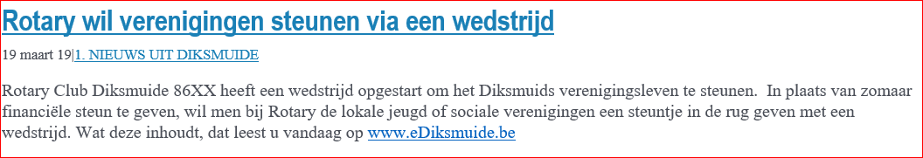
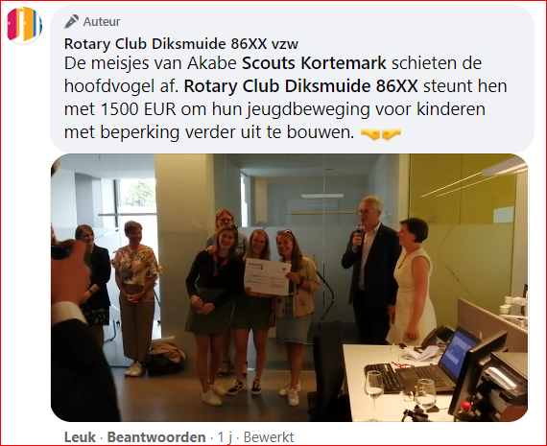

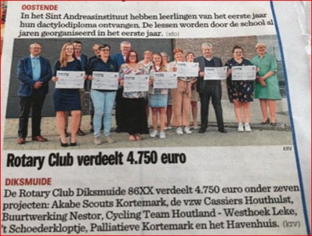
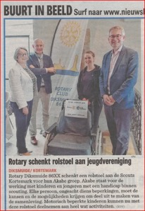
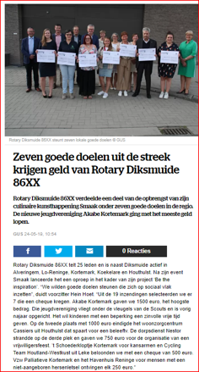
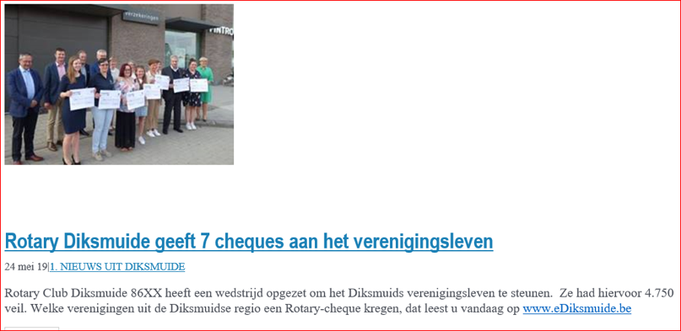

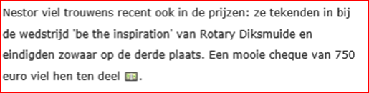



Slide 10
Zoek het perfecte lokale DAG-project
Besluit
Je leert lokale organisaties/individuele vrijwilligers kennen
Je leert over de werking van bepaalde organisatie én omgekeerd
Waaier van aanvragen uit diverse hoeken
  LOKAAL - RECHTSTREEKS - DIVERSIFICATIE

Slide 11

Zoek het perfecte lokale DAG-project

Slide 12
Zeer hartelijk dank
voor jullie deelname!
https://rotary2130.org/
Notes:
Vooraleer dit inspiratiemoment af te sluiten, wil ik nog een paar mensen bedanken. In eerste instantie mijn commissieleden die elk hun beste beentje hebben voorgezet om van deze voormiddag een boeiende en leerrijk moment te maken. Dikke merci ook aan Claude Hamilius en Paul Vandeputte, zonder wiens advies, steun en technische hulp, dit inspiratiemoment niet mogelijk zou geweest zijn. Een grote bedankt tenslotte voor onze gouverneur die ons het vertrouwen geeft om Dienst aan de gemeenschap op districtsniveau opnieuw een plaats te geven.
Hou zeker onze webpagina op de website van ons district in de gaten. In komende periode maken we zeker werk van om al jullie ‘good practices’ daar samen te brengen. Ook jullie kunnen uiteraard elkaar en andere clubs inspireren.
Rest mij jullie allemaal van harte te bedanken voor jullie enthousiaste deelname. Ik hoop dat jullie een aantal inspirerende ideeën meenemen naar jullie clubs. Blijf a.u.b. , ook in deze moeilijke coronatijden en vereenzaamde eindejaarsfeesten, gemotiveerd om verder de maatschappelijke opdracht van Rotary uit te dragen: Service above self!
Hou het vooral gezond en afspraak op een volgend Rotary-moment in een hopelijk coronavrij 2021.
-> afhankelijk van de tijd die overschiet en voor de bedankingswoorden: de Poll-antwoorden tonen en een of meerdere chat-vragen beantwoorden
-> indien er geen overschot aan tijd is, zal ik voor mijn bedankingswoorden melden dat de Poll-antwoorden en alle chat-vragen/opmerkingen op de website zullen verschijnen.

